Slide 1
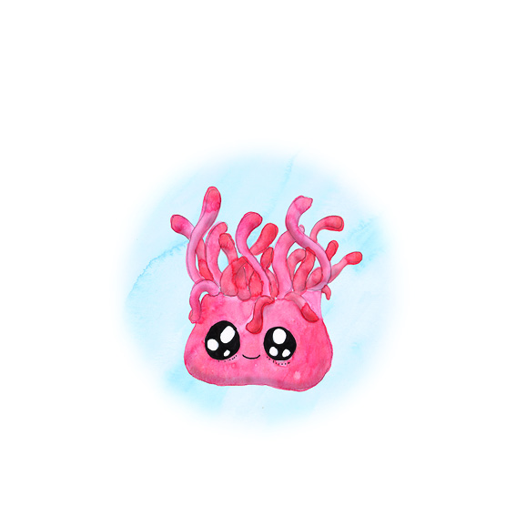
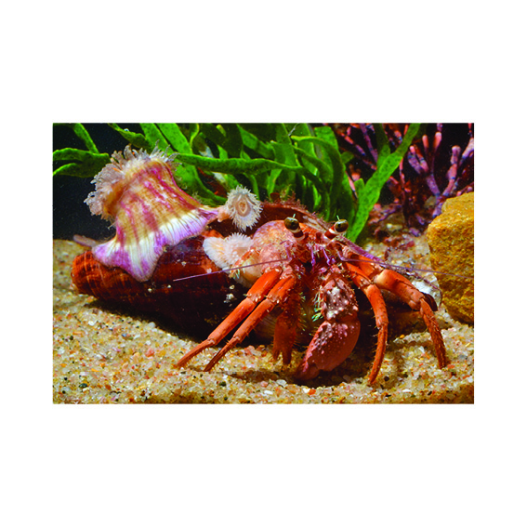
小海葵大冒险
Jessica Bosworth Smith, Matthew Griffiths, Lauren Nel

Slide 2
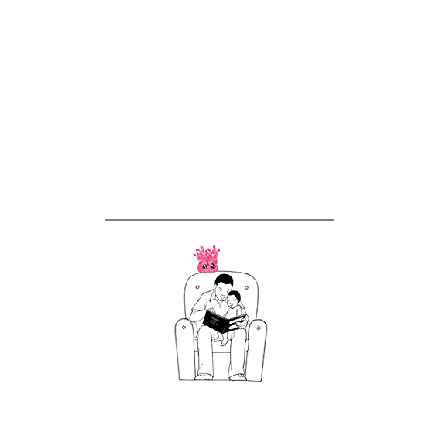
小海葵大冒险
这本书属于

Slide 3
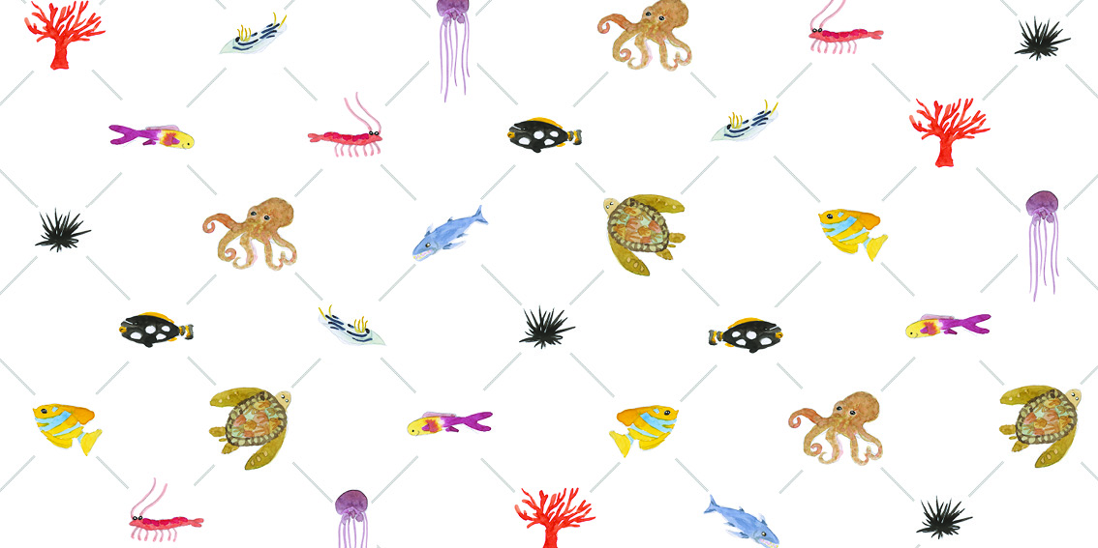

Slide 4
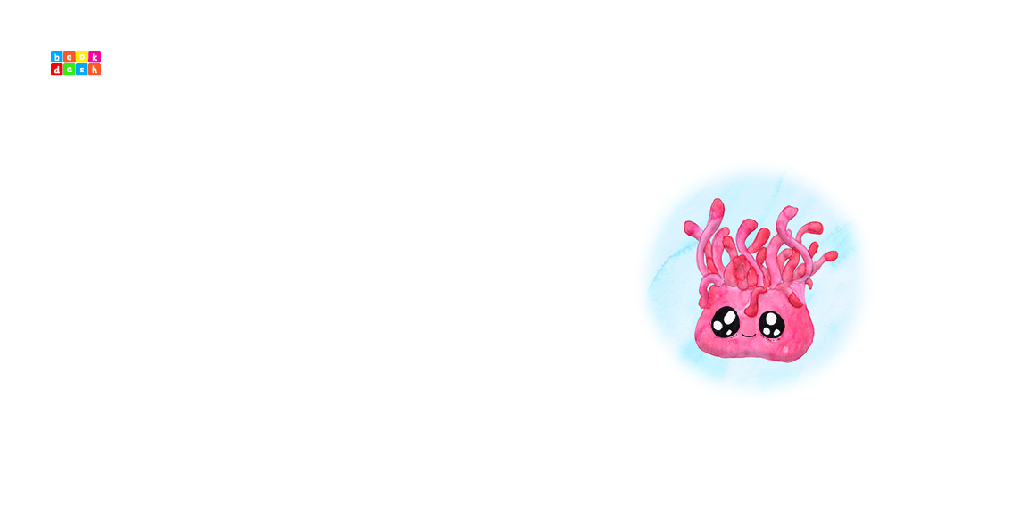

Slide 5
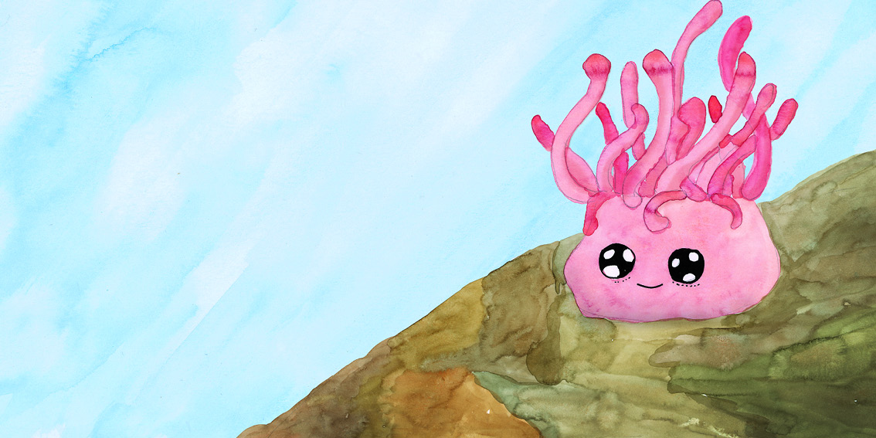
小海葵住在海里。每天她都用她的基盘牢牢地抓住同一块滑溜溜的石头。她的小触手能抓住美味的食物。

Slide 6
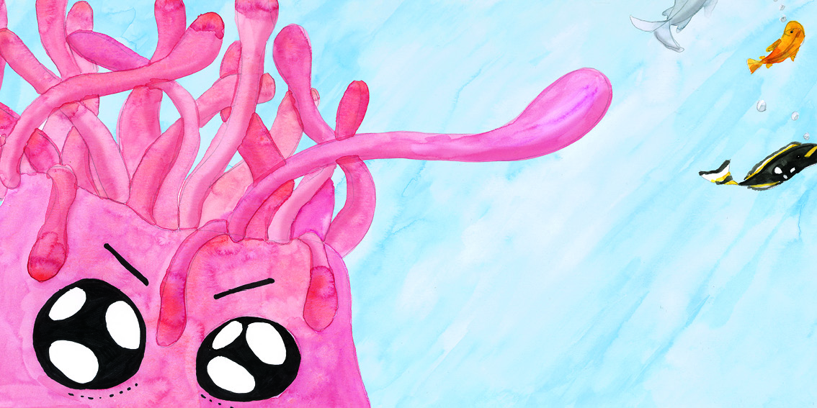
在她觉得不高兴的日子里，她用她蜇人的触手让其他生物远离她。

Slide 7
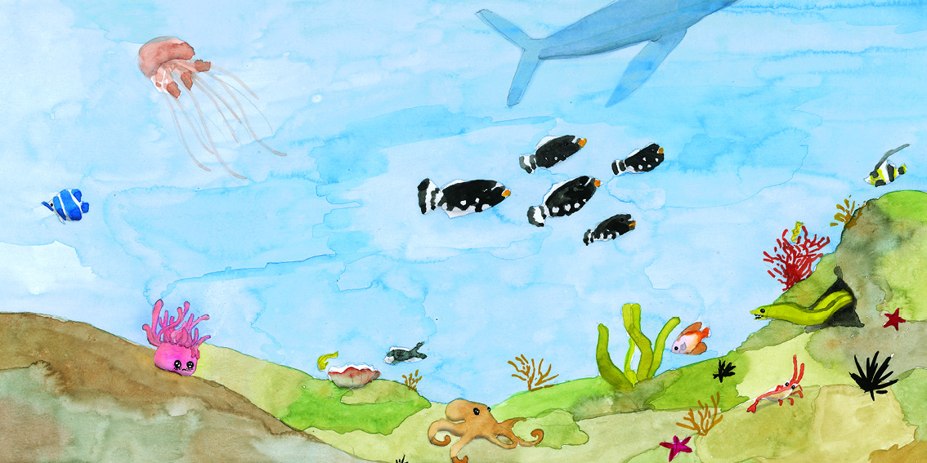
但是今天，她在岩石上觉得很孤单。

Slide 8
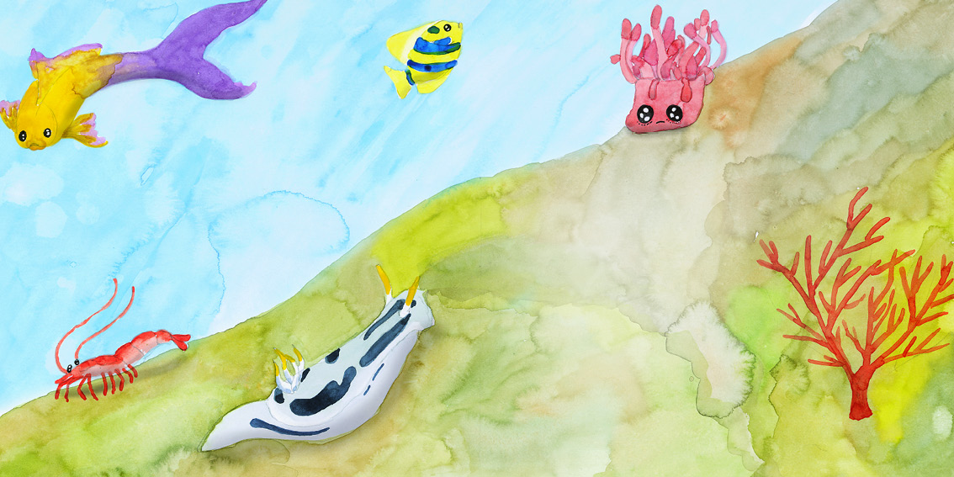
“我没有鳍，
也没有脚，
我和其他所有的生物都不一样。”

Slide 9
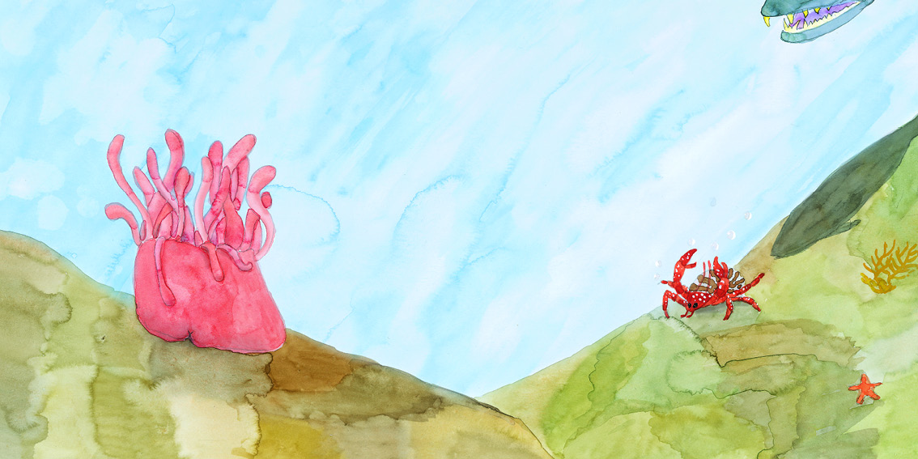
“即使是那一只寄居蟹都可以开始冒险！”
“救命！这只鱼想要把我从壳里面拉出来！”

Slide 10
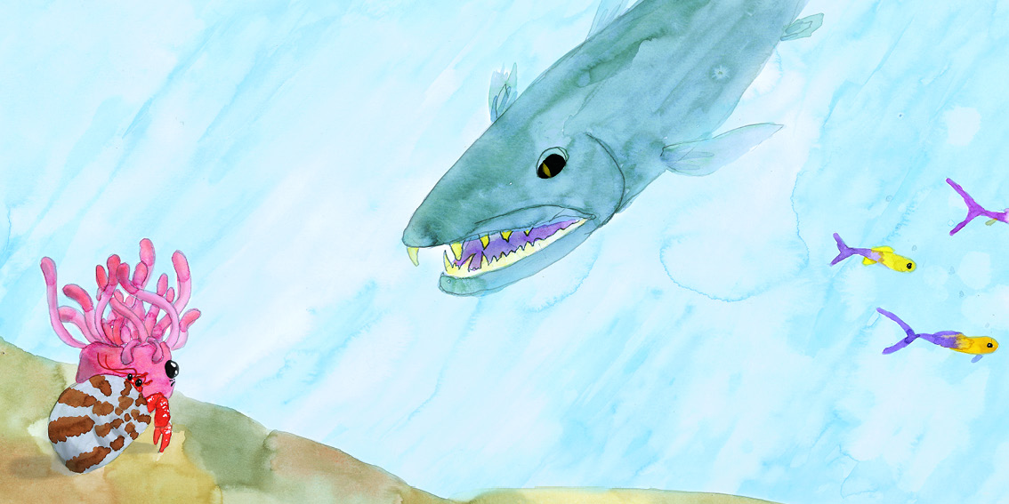
小海葵挥动她蜇人的触手，将寄居蟹藏在自己身下。
“走开，大恶霸！”
大鱼露出了它的牙齿，但是害怕被蛰。

Slide 11
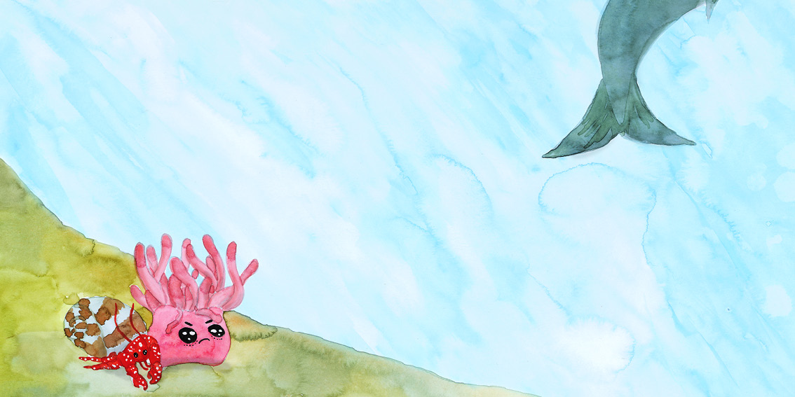
大鱼放弃了，摇摇尾巴游走了。
“真是紧急！”寄居蟹说，“现在安全了吗？”
“你可以出来了，小寄居蟹。你叫什么名字？”
“我叫赫尔曼。我是一只寄居蟹，但是我想我需要一位保安。我希望和你一样勇敢！”

Slide 12
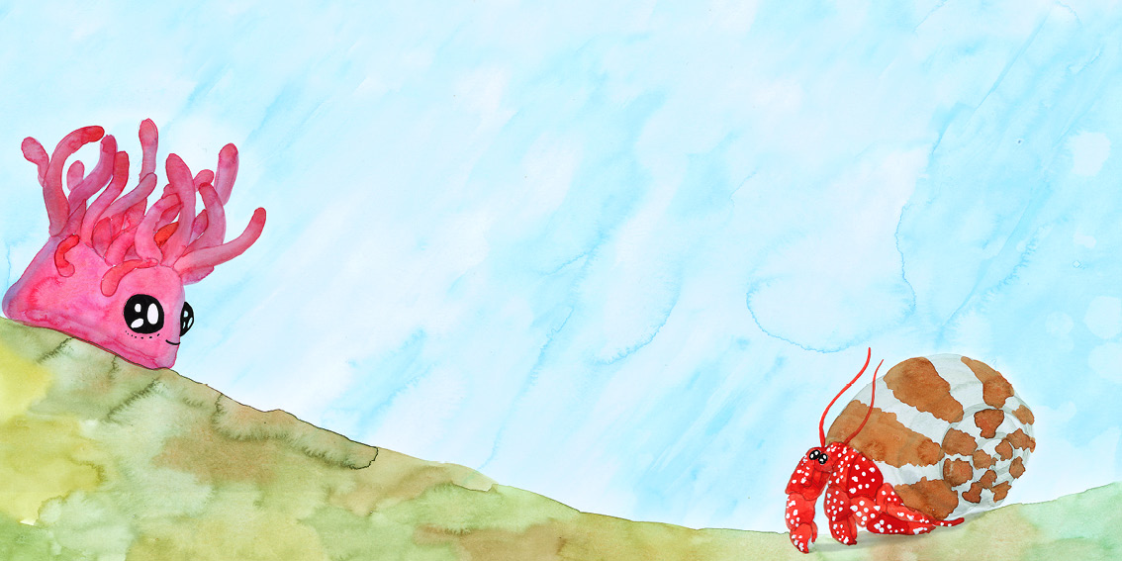
“我叫小海葵，我希望我能有和你一样的冒险！”
“那么为什么你不去冒险呢？”寄居蟹问。
“我粘在石头上了，而且我没有脚！”小海葵回答。
“唔，我没有触手，但我却有个主意！”

Slide 13
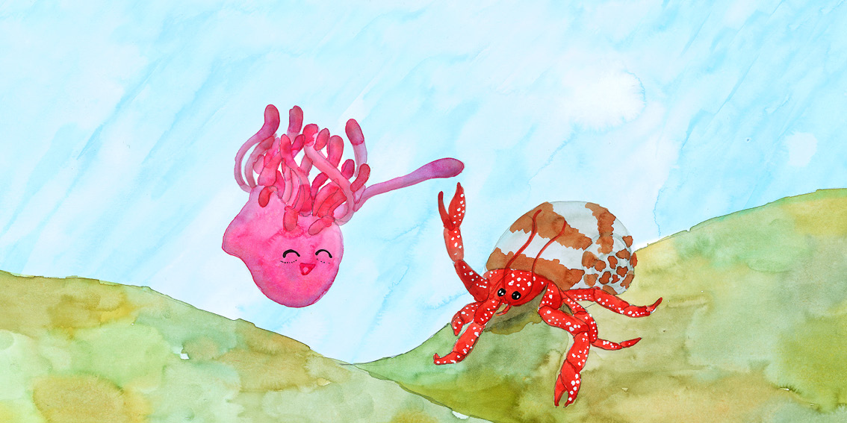
赫尔曼拉起小海葵的触手，绕着她跳舞，向她做鬼脸。
小海葵先打了个喷嚏，然后咯咯地笑了起来，她笑得太厉害了，直接从石头上弹了起来。

Slide 14
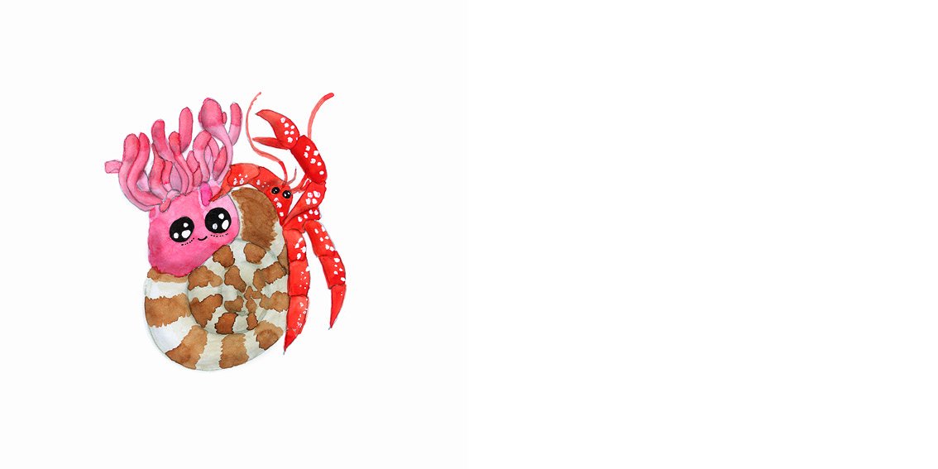
赫尔曼轻轻地将小海葵抬起来，然后放在了自己的壳上。
“你准备好了吗？我即将开始冒险了。”他说。

Slide 15
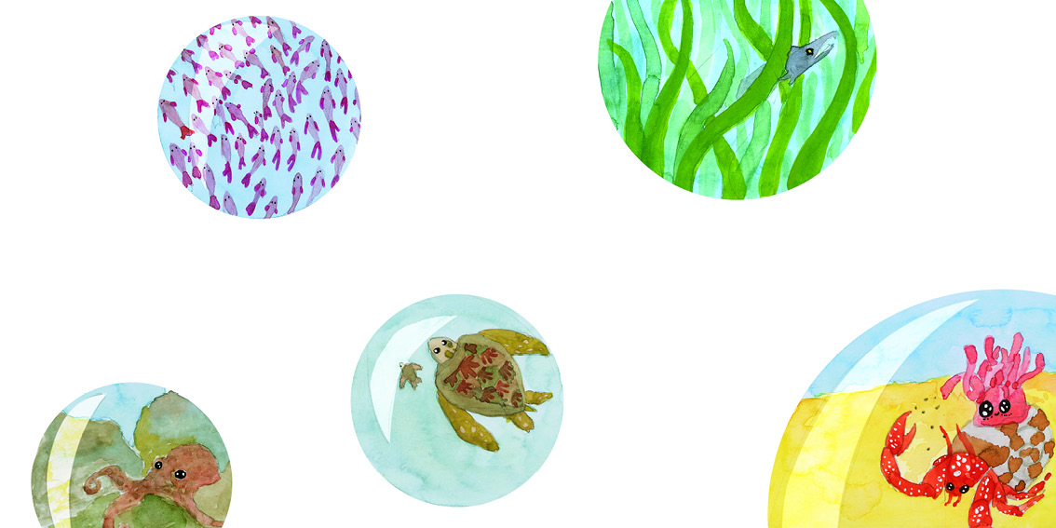
现在，她只用她蜇人的触手，让那些讨厌的鱼儿离赫尔曼远一些。
小海葵在五湖四海里冒险，捕获美味的食物。

Slide 16
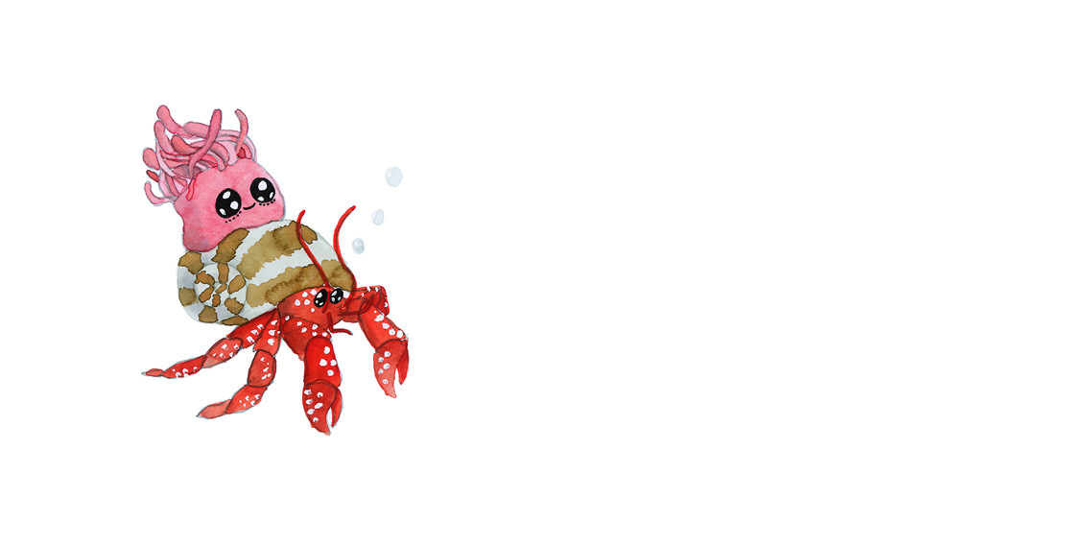
从此她再也没有感到孤单。

Slide 17
